Slide 1


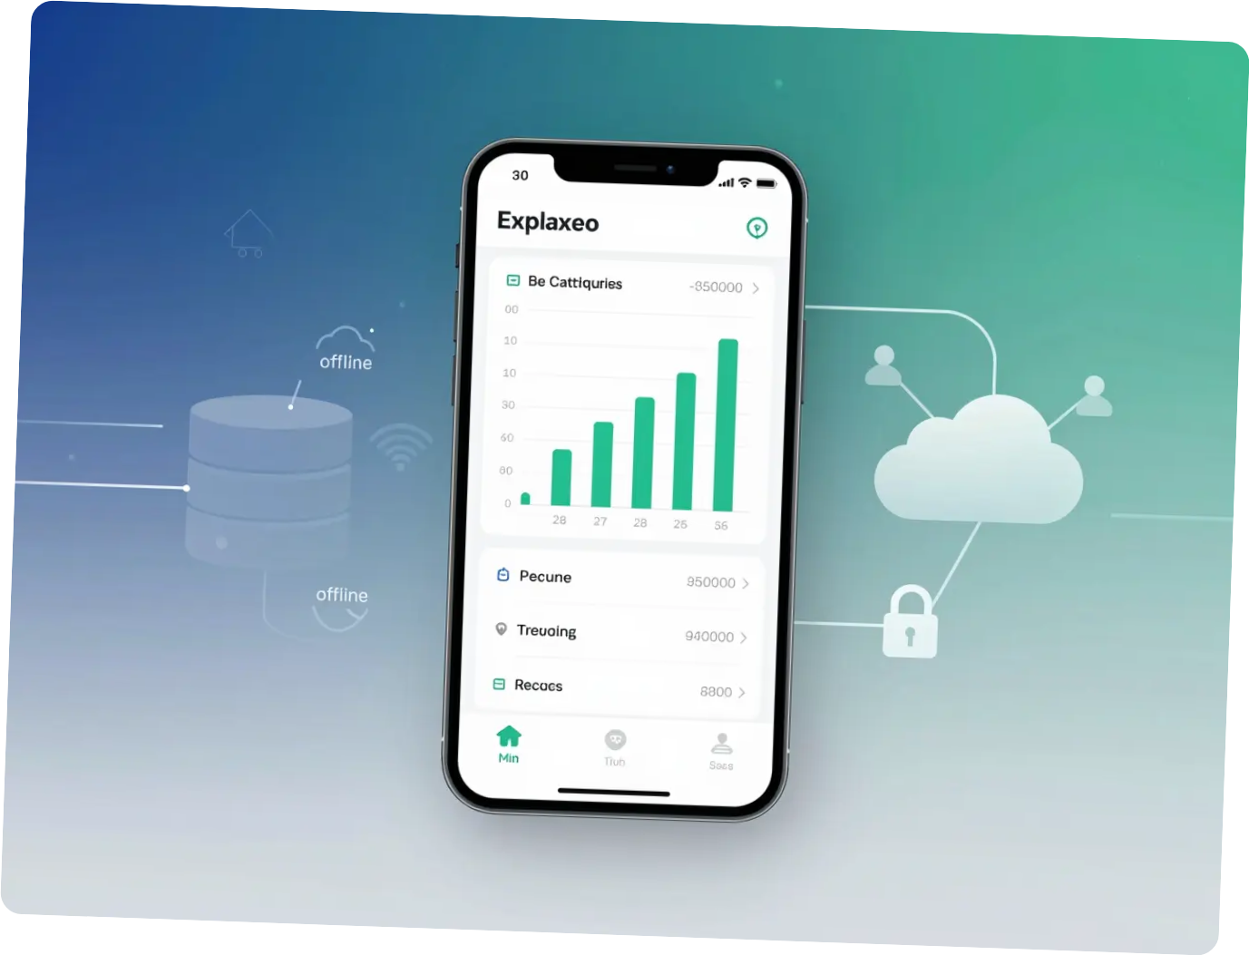

Projet de Développement Mobile
Expense Tracker
Application Mobile de Gestion des Dépenses
Fonctionnement hors ligne (offline-first)
Synchronisation cloud sécurisée
Statistiques et prédictions
Juin 2026

Slide 2









Problématique et Contexte
La gestion des dépenses personnelles est souvent entravée par des applications qui ne répondent plus aux attentes modernes. Nous identifions plusieurs problèmes critiques :
Complexité
Dépendance Réseau
Manque de Transparence
Applications trop complexes avec une interface utilisateur non intuitive
Fonctionnalité limitée sans connexion Internet, peu d'options offline
Absence de fonctionnalités d'exportation ou de transparence des données
Besoin du marché
Il existe un besoin clair pour une application mobile simple, fonctionnant hors ligne, capable de gérer les dépenses rapidement, de fournir des statistiques utiles et d'offrir une sauvegarde/restauration fiable des données par utilisateur via le cloud, tout en supportant un usage multi-utilisateur sécurisé.

Slide 3




















Objectifs du Projet
Objectifs Fonctionnels
Objectifs Techniques
Gestion CRUD des dépenses
Fonctionnement hors-ligne
Ajout, consultation, modification et suppression des dépenses
fonctionnement sans connexion Internet grâce à un stockage local
Statistiques utiles
Totaux mensuels, moyenne, tendance et alertes
Performances optimales
Temps de chargement et de réponse optimisés localement
Isolation des données
Séparation des données par utilisateur
Séparation des données
Architecture garantissant l'isolement des données par utilisateur
Sauvegarde et restauration
Sauvegarde sécurisée via le cloud
Expérience utilisateur adaptée
Interface cohérente et optimisée pour mobiles

Slide 4









Solution Proposée
Architecture technique moderne pour répondre aux besoins identifiés
Front-end Mobile
Persistance Locale
Services Cloud
Technologie : React Native (Expo)
Technologie : SQLite (expo-sqlite)
Technologie : Firebase Authentication
Avantage : Développement multiplateforme
Avantage : Stockage robuste et performant
Avantage : Authentification sécurisée
Navigation : React Navigation
Fonction : Offline-first
Fonction : Sauvegarde/restauration
Comment cette solution répond aux besoins :
Fonctionnement hors ligne garanti
Isolation stricte des données utilisateur
Synchronisation sécurisée des données

Slide 5

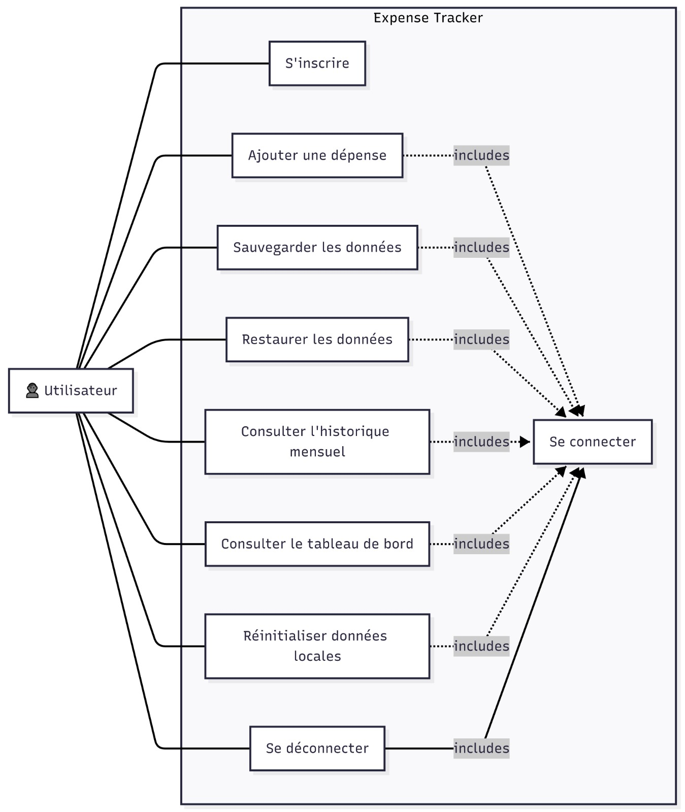

Diagramme de Cas d'Utilisation
Le diagramme de cas d'utilisation
illustre les fonctionnalités principales de
l'application Expense Tracker et les interactions
de l'utilisateur avec le système.

Slide 6
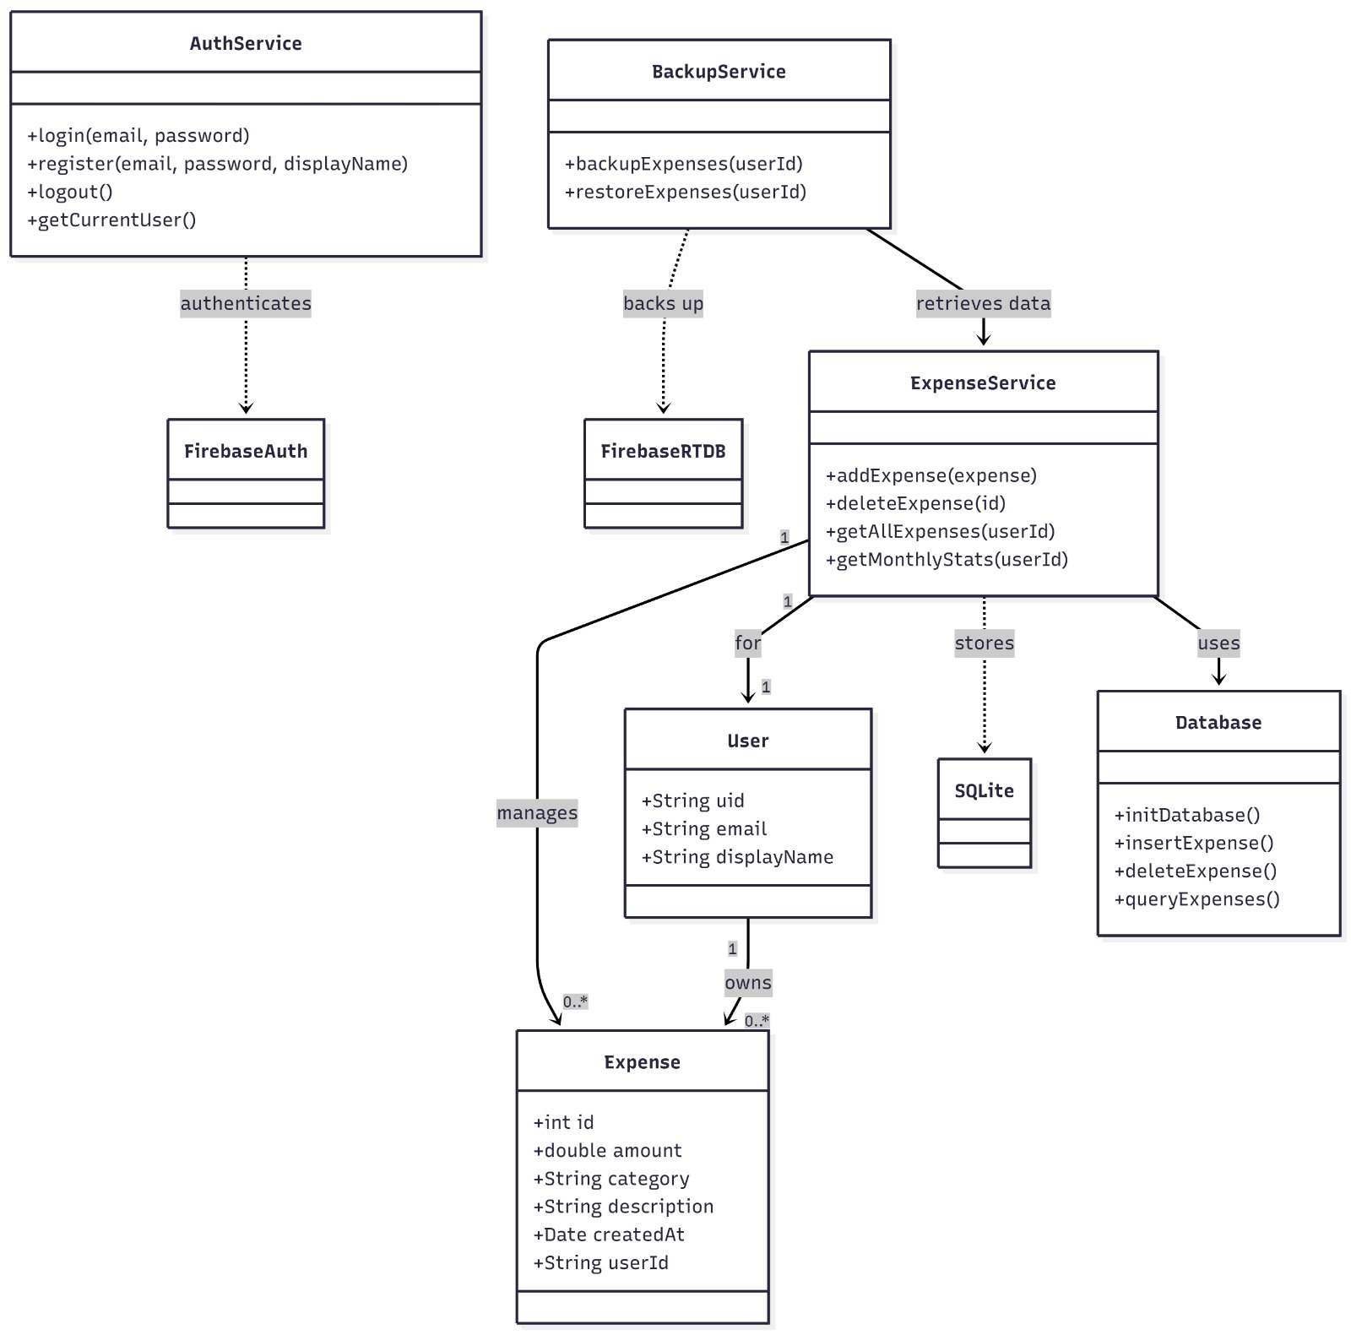
Diagramme de Classe
Le diagramme de classe détaille
la structure des données et les relations
entre les composants de l'application.
L'entité centrale est Expense, gérée par plusieurs
services.

Slide 7
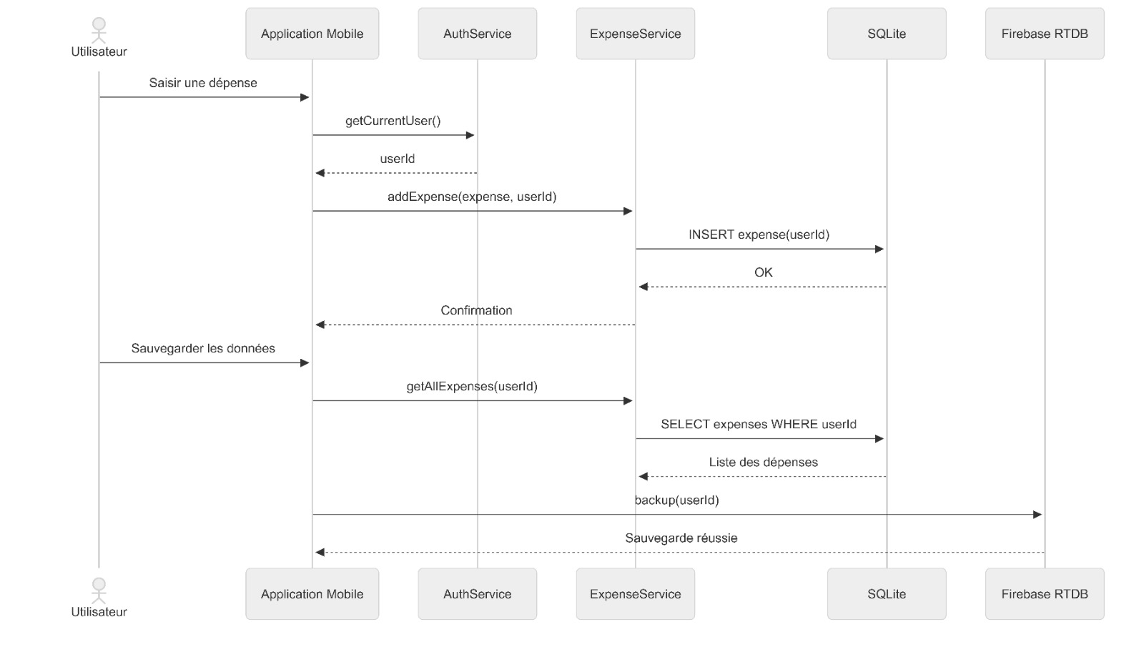
Diagramme de sequence

Slide 8















Architecture Technique
L'architecture de l'application Expense Tracker est conçue pour assurer une modularité et une gestion efficace des différentes fonctionnalités.
Navigation
AuthNavigator
AppNavigator
Gestion structurée des écrans de l'application
Connexion, Inscription
Tableau de bord, Ajout, Historique, Paramètres
Couche de Services
authService
expenseService
backupService
Gestion des opérations spécifiques
Authentification & Sessions
CRUD dépenses & Migration
Sauvegarde & Restauration
SQLite
Firebase
Intégration des Données
Stockage local et synchronisation cloud
expo-sqlite - Persistance & Requêtes
Auth + RTDB - Synchronisation

Slide 9









Choix Technologiques
Expo/React Native
SQLite (expo-sqlite)
Développement multiplateforme (iOS/Android)
Solution robuste avec modèle structuré
Itérations rapides avec écosystème d'outils intégrés
Requêtes performantes et contrôle complet des données
Avantage significatif en termes de rapidité de développement
Préféré à AsyncStorage (limité pour les requêtes complexes)
Firebase Auth + RTDB
react-native-safe-area-context
Backend managé pour l'authentification des utilisateurs
Expérience utilisateur cohérente sur mobile
Solution simple de sauvegarde/restauration par utilisateur
Respect des zones sécurisées (encoches, barres système)
Realtime Database suffisante pour le modèle de données simple
Confort visuel optimal pour les utilisateurs

Slide 10






























Démonstration des Interfaces
Écran d'Authentification
Tableau de Bord
Ajout de Dépenses
Interface de connexion et d'inscription via email et mot de passe.
Aperçu des dépenses du mois, moyenne, prédiction et alertes.
Formulaire simple pour ajouter de nouvelles dépenses avec validation.
Authentification
Persistance
Statistiques
Alertes
Filtrage
Mise à jour
Historique des Dépenses
Paramètres
Fonctionnalités Clés
Gestion complète des dépenses (CRUD)
Statistiques utiles (moyenne, prédiction)
Sauvegarde et restauration via cloud
Isolation stricte des données par utilisateur
Dépenses regroupées par mois avec totaux pour chaque section.
Options pour la sauvegarde, la déconnexion et la réinitialisation.
Fonctionnement hors ligne (offline-first)
Recherche
Suppression
Sauvegarde
Déconnexion

Slide 11












Conclusion et Perspectives
Bilan du Projet
Perspectives d'Évolution
Expense Tracker est une application mobile robuste, simple et fonctionnant selon une approche "offline-first".
Règles de Sécurité Avancées
Implémentation de mécanismes de sécurité renforcés
Gestion efficace des dépenses personnelles avec interface utilisateur intuitive
Synchronisation en Temps Réel
Amélioration de la synchronisation des données
Séparation stricte des données pour chaque utilisateur assurant la confidentialité
Fonctionnalité de sauvegarde cloud fiable via Firebase Authentication
Fonctionnalités de Budget Prévisionnel
Ajout de capacités de prévision et de budget
Architecture technique modulaire facilitant les évolutions futures
Tests Automatisés
Développement d'une suite de tests automatisés
Le projet démontre la faisabilité d'une solution complète de gestion des dépenses personnelles.

